Slide 1
Sprawozdanie z funkcjonowania Uczelnianego Systemu Zapewniania Jakości Kształcenia w roku akademickim 2020/2021

Slide 2
Sprawozdanie przygotowano w oparciu o raporty sporządzone przez koordynatorów dziekana ds. zapewniania jakości kształcenia na poszczególnych wydziałach oraz w jednostkach międzywydziałowych:
Wydział Budownictwa, Inżynierii Środowiska i Architektury,
Wydział Budowy Maszyn i Lotnictwa,
Wydział Chemiczny,
Wydział Elektrotechniki i Informatyki,
Wydział Matematyki i Fizyki Stosowanej,
Wydział Mechaniczno-Technologiczny,
Wydział Zarządzania,
Centrum Języków Obcych,
Centrum Sportu Akademickiego.

Slide 3
System Zapewniania Jakości Kształcenia
Sformalizowany System Zapewniania Jakości Kształcenia został wprowadzony na Politechnice Rzeszowskiej zarządzeniem nr 13/2008 Rektora Politechniki Rzeszowskiej z dnia 30.04.2008 r.
W roku akademickim 2020/2021 Uczelniany System Zapewniania Jakości Kształcenia funkcjonował na zasadach określonych w Zarządzeniu nr 122/2020 Rektora Politechniki Rzeszowskiej im. Ignacego Łukasiewicza z dnia 8 grudnia 2020 r. w sprawie aktualizacji Uczelnianego Systemu Zapewniania Jakości Kształcenia.
Nadzór nad funkcjonowaniem i doskonaleniem USZJK sprawuje Rektor za pośrednictwem prorektora ds. kształcenia.

Slide 4
System Zapewniania Jakości Kształcenia
USZJK jest wykorzystywany do monitorowania procesu kształcenia, prowadzenia polityki kadrowej, wspierania innowacji dydaktycznych, prognozowania liczby przyjęć, jak również w podejmowaniu decyzji o tworzeniu i likwidacji studiów na określonym kierunku, poziomie, profilu oraz stopniu studiów.

Slide 5
System Zapewniania Jakości Kształcenia
W roku akademickim 2020/2021 kontynuowano realizację zadań związanych z:
doskonaleniem wydziałowych systemów zapewniania jakości kształcenia,
współpracą z pracodawcami (Rady Gospodarcze),
umiędzynarodowieniem kształcenia,
ściślejszym powiązaniem kształcenia z badaniami naukowymi.
Ponadto rozpoczęto prace nad nową, 10 edycją, Uczelnianej Księgi Zapewniania Jakości Kształcenia.

Slide 6
Dokumentacja systemu
Wewnętrzne i zewnętrzne akty prawne normujące proces kształcenia oraz działanie systemu są na bieżąco publikowane na stronie internetowej „Jakość kształcenia” (http://jk.prz.edu.pl/).
Nadzór nad ich aktualnością prowadzi pracownik Działu Kształcenia.

Slide 7
Audyty w roku akademickim 2020/2021 W roku akademickim 2020/2021 dziewięć zaplanowanych audytów wewnętrznych odbyło się zgodnie z założonym harmonogramem (semestr letni). W trakcie przeprowadzonych audytów na żadnym Wydziale/w Jednostce Międzywydziałowej nie stwierdzono niezgodności. Podkreślono duże zaangażowanie władz Wydziału/Jednostek Międzywydziałowych i pracowników w doskonalenie SZJK. Wydziały/jednostki otrzymały spostrzeżenia indywidualne w Raporcie z audytu wewnętrznego.

Slide 8
Kształcenie w roku akademickim 2020/2021
Uczelnia prowadziła kształcenie na 31 kierunkach studiów.
Uruchomione zostały 2 kierunki studiów:
- Inżynieria środków transportu- studia pierwszego i drugiego stopnia (WBMiL) ,
Geodezja i planowanie przestrzenne- studia pierwszego i drugiego stopnia (WBIŚiA),
Utworzone zostały kierunki:
- Elektromobilność- studia pierwszego stopnia (WEiI),
Inżynieria w medycynie- studia pierwszego i drugiego stopnia (WMiF).
Złożono wniosek do MEiN o utworzenie studiów drugiego stopnia, profil praktyczny na kierunku Inżynieria i analiza danych- (WMiFS).

Slide 9
Kształcenie w roku akademickim 2020/2021
Drugi nabór do Szkoły Doktorskiej Nauk Inżynieryjno-Technicznych na Politechnice Rzeszowskiej powołanej Zarządzeniem Nr 13/2019 Rektora PRz z dnia 10 kwietnia 2019 r.
Na 4 wydziałach posiadających stosowne uprawnienia są nadal prowadzone studia trzeciego stopnia – doktoranckie.
Wydziały posiadają również bogatą ofertę studiów podyplomowych oraz kursów i szkoleń.

Slide 10
Kształcenie w roku akademickim 2020/2021
Akredytacje PKA
Prezydium Polskiej Komisji Akredytacyjnej po przeprowadzonej na Uczelni wizytacji podjęło uchwały w sprawie pozytywnej oceny programowej na następujących kierunkach:
- Technologia chemiczna prowadzonym na poziomie studiów pierwszego i drugiego stopnia o profilu ogólnoakademickim;
- Budownictwo prowadzonym na poziomie studiów pierwszego i drugiego stopnia o profilu ogólnoakademickim;
- Matematyka prowadzonym na poziomie studiów pierwszego i drugiego stopnia o profilu ogólnoakademickim.
.

Slide 11
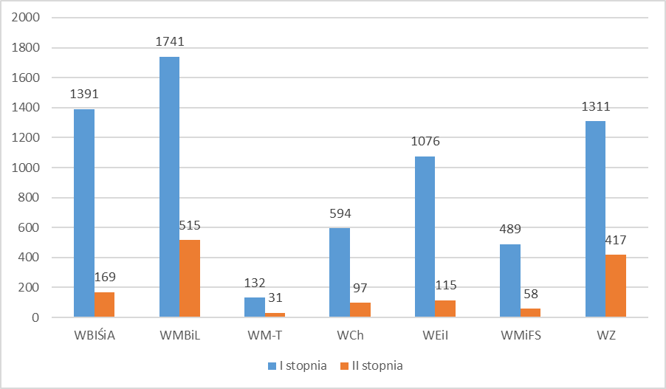
Kształcenie w roku akademickim 2020/2021
studia stacjonarne
Liczba studentów
(dane ze sprawozdania GUS S-10 stan na 31.12.2021 r.)
Liczba studentów na Uczelni w roku ak. 2020/2021 wynosiła:
10 742 (12 034 w 2019/20)
8 136 (9 105) na studiach stacjonarnych,
2 606 (2 929) na studiach niestacjonarnych

Slide 12
Kształcenie zdalne w roku akademickim 2020/2021
Dostosowano organizację kształcenia na Uczelni do przepisów krajowych. Uwzględniając zmieniającą się sytuację epidemiczną w trakcie roku akademickiego na Politechnice Rzeszowskiej wydano łącznie 3 uchwały Senatu, 19 Zarządzeń oraz 13 komunikatów Rektora związanych z organizacją kształcenia.
W roku akademickim 2020/2021 prowadzono kształcenie w trzech trybach: stacjonarno-hybrydowym, zdalno-hybrydowym oraz zdalnym.
W związku z pogarszającą się sytuacją epidemiczną, komunikatem nr 8/2021 z dnia 15 marca, Rektor wprowadził na Uczelni obowiązek realizacji wszystkich form zajęć dydaktycznych w trybie zdalnym. W formie stacjonarnej realizowane były wyłącznie badania konieczne do przygotowania pracy dyplomowej z zachowaniem wymaganego dystansu społecznego i reżimu sanitarnego. Zaliczenia i egzaminy w sesji letniej odbywały się w trybie zdalnym.

Slide 13
Praktyki
Praktyki zawodowe
Praktyki na Politechnice Rzeszowskiej w roku akademickim 2020/2021 były realizowane na studiach o profilu ogólnoakademickim, jak również na studiach o profilu praktycznym. Wymiar, zasady i formę odbywania praktyk oraz liczbę punktów ECTS, jaką student musi uzyskać w ramach praktyk określa program studiów, przy czym:
1) program studiów o profilu praktycznym przewiduje praktyki w wymiarze co najmniej:
6 miesięcy- w przypadku studiów pierwszego stopnia;
3 miesięcy- w przypadku studiów drugiego stopnia.
2) program studiów o profilu ogólnoakademickim może przewidywać realizację praktyk.

Slide 14
Praktyki zawodowe
Odbywanie praktyk reguluje Zarządzenie nr 39/2021 Rektora Politechniki Rzeszowskiej z dnia 7 kwietnia 2021 r. w sprawie zasad organizacji i zaliczania praktyk zawodowych dla studentów Politechniki Rzeszowskiej.
Liczba studentów, którzy w 2021 roku odbyli praktyki zawodowe
Wydział | Liczba studentów odbywających praktyki
Wydział Budownictwa, Inżynierii Środowiska i Architektury | 291
Wydział Budowy Maszyn i Lotnictwa | 441
Wydział Chemiczny | 124
Wydział Elektrotechniki i Informatyki | 121
Wydział Matematyki i Fizyki Stosowanej | 98
Wydział Zarządzania | 979
Wydział Mechaniczno-Technologicznej w Stalowej Woli | 314
SUMA | 2368

Slide 15
Kształcenie w roku akademickim 2020/2021
Ankietyzacja i hospitacje
Badania ankietowe prowadzone są wśród studentów, doktorantów, uczestników studiów podyplomowych, przeprowadzana jest także ankieta wśród pracodawców.
Ankietyzacja przeprowadzana jest z zachowaniem zasad poufności oraz dobrowolności ankietowanych.
Badania ankietowe zostały przeprowadzone w czasie trwania sesji egzaminacyjnych.
Ocena w roku akademickim 2020/2021 objęła:
ankietę nauczyciela akademickiego;
ankietę oceny zajęć (przedmiotu);
ankietę organizacji studiów;
ankietę pracownika niebędącego nauczycielem akademickim
W ankietach uwzględniono pytania dotyczące zajęć zdalnych.

Slide 16
Kształcenie w roku akademickim 2020/2021
Ankietyzacja i hospitacje
Ankietyzacja nauczycieli akademickich
w semestrze zimowym roku akademickiego 2020/2021 zebrano opinię dotyczącą prowadzonych zajęć dydaktycznych o 940 nauczycielach akademickich oraz innych osobach prowadzących zajęcia dydaktyczne. Średnia ocena uzyskana w ankietyzacji nauczycieli w skali całej Uczelni to 4,76
w semestrze letnim zebrano opinię dotyczącą prowadzonych zajęć dydaktycznych o 926 nauczycielach akademickich oraz innych osobach prowadzących zajęcia dydaktyczne. Średnia ocena uzyskana w ankietyzacji nauczycieli w skali całej Uczelni to 4,76.
Hospitacje zajęć prowadzonych przez nauczycieli akademickich
w semestrze zimowym roku akademickiego 2020/2021 przeprowadzono hospitacje zajęć dydaktycznych prowadzonych przez 413 nauczycieli akademickich i 44 doktorantów,
w semestrze letnim przeprowadzono hospitacje zajęć dydaktycznych prowadzonych przez 174 nauczycieli akademickich i 41 doktorantów.

Slide 17
Kształcenie w roku akademickim 2020/2021
Gromadzenie i udostępnianie informacji
Aktualne, bezstronne i obiektywne informacje – zarówno w ujęciu ilościowym, jak i jakościowym – na temat oferowanych ścieżek kształcenia (efekty uczenia się oraz programy studiów, w tym plany studiów) są publikowane na stronach internetowych poszczególnych Wydziałów oraz w BIP Politechniki Rzeszowskiej.
Informacje dla kandydatów i studentów dostępne są w systemach: SIR (System Internetowej Rekrutacji) oraz USOS (Uniwersytecki System Obsługi Studiów).

Slide 18
Uczelniana Komisja ds. Zapewniania Jakości Kształcenia
W roku akademickim 2020/2021 odbyło się 7 posiedzeń Uczelnianej Komisji ds. Zapewniania Jakości Kształcenia (UKZJK), podczas których omawiane były sprawy dotyczące w szczególności:
procesu ankietyzacji, pytań ankietowych oraz odpowiednich formularzy sprawozdań z przebiegu ankietyzacji i hospitacji,
oceny programów studiów i weryfikacji efektów uczenia się,
zmian w Uczelnianej Księdze Jakości Kształcenia,
procesu sprawdzania prac dyplomowych za pomocą systemu antyplagiatowego,
kształcenia zdalnego.

Slide 19
Wydziałowe Komisje ds. Zapewniania Jakości Kształcenia
W roku akademickim 2020/2021 na Wydziałach podjęto szereg działań projakościowych. Informacje o podjętych działaniach Koordynatorzy ds. Zapewniania Jakości Kształcenia złożyli w sprawozdaniach Pełnomocnikowi Rektora ds. Zapewniania Jakości kształcenia.

Slide 20
Wydziałowe Komisje ds. Zapewniania Jakości Kształcenia
Podejmowane w roku akademickim 2020/2021 przez Wydziałowe Komisje ds. Zapewniania Jakości Kształcenia (WKZJK) działania dotyczyły m.in.:
opracowania harmonogramów ankietyzacji i hospitacji nauczycieli akademickich, opracowania i analizy wyników ankietyzacji i hospitacji nauczycieli akademickich oraz innych ankietyzacji prowadzonych w systemie USOS,
opracowania raportu z oceny programu studiów i weryfikacji efektów uczenia się za miniony rok akademicki,
analizy bieżących spraw związanych z doskonaleniem Uczelnianego/Wydziałowego SZJK,
prac nad dokumentacją SZJK (np. aktualizacje Ksiąg Jakości, aktualizacje stron internetowych dotyczących Wydziałowych SZJK),
opiniowania zmian w planach studiów prowadzonych na Wydziałach.

Slide 21
Podsumowanie
Sformalizowany na Uczelni System Zapewniania Jakości Kształcenia funkcjonuje już od ok. 13 lat.
Potrzeba rozwoju Systemu wynika z rosnącej autonomii i odpowiedzialności Uczelni w zakresie zapewniania wymaganej jakości kształcenia; System Zapewniania Jakości Kształcenia jest dopasowany do celów, potrzeb i specyfiki Uczelni.
System funkcjonuje sprawnie, lecz należy pamiętać o ciągłym doskonaleniu.

